Slide 1
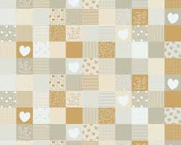
PATCHWORK
Julia Barrionuevo García
2ªA
29/1/2019

Slide 2
INDICE
1. Introducción .
2.¿Donde y cuando se origino?
3. La técnica .
4.El termino “patchwork”.
5.los patrones del patchwork.
6.Conclusion.
7.Datos curiosos.
8.Webgrafias.

Slide 3
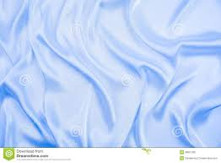
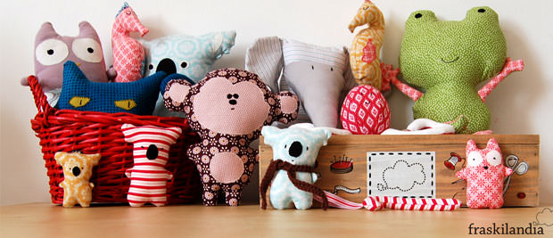
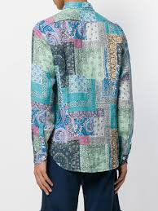
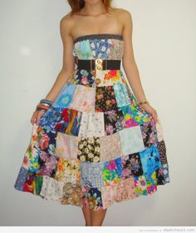
INTRODUCCION
El patchwork es un tejido hecho por la unión de pequeñas piezas de telas cosidas entre sí por los bordes. El resultado puede ser una manta, colchas, cojines, manteles... e incluso prendas de vestir. Ante todo el patchwork es creatividad. Con los fragmentos de tela se podrá llevar a cabo cualquier obra que tengas en mente. Este arte de unir retales de diferentes colores y tamaños utilizando múltiples técnicas, para llegar a crear distintos motivos y objetos, persigue la precisión en el trazado, corte y ensamblado de las piezas de tela.

Slide 4
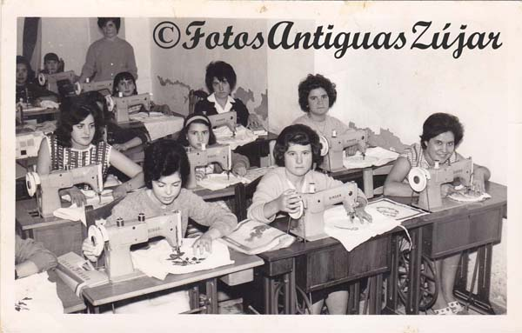
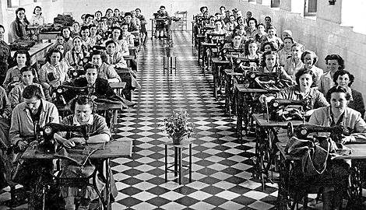
¿DONDE Y CUANDO SE ORIGINO?
·Esta modalidad textil es tan antigua que ya desde el lejano siglo IX incluso antes , existen referencias de su uso, como una tienda funeraria egipcia, así como una funda para silla de montar con aplicaciones de fieltro .Pero no se sabe donde se creo exactamente.
·Incluso hace poco las niñas aprendían a coser obligatoriamente en las escuelas.

Slide 5
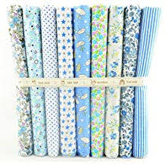
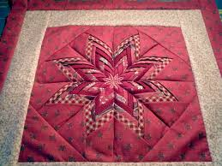
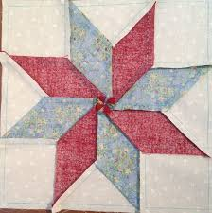
LA TECNICA
· La técnica consiste en reunir telas que se cortaban en cuadros del mismo tamaño formando una especie de mosaico de colores y formas.
· A veces se combina con ganchillo, o punto de lana. Se seguían patrones para realizar estas labores que pasaban de generación en generación.
· Dentro del patchwork hay diferentes estilos. Desde el acolchado donde se coordinan tamaños, colores y formas hasta otros que mezclan al azar piezas de tamaños y formas distintos.

Slide 6
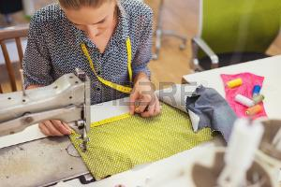
EL TERMINO “PATCHWORK”
· El término Patchwork es un vocablo proveniente del inglés: “patch” (parche) y “work” (trabajo, obra). Literalmente significa trabajo con parches o remiendos.
· En estos tiempos la gente sigue cosiendo como antes , incluso hay concursos. MAESTROS DE LA COSTURA

Slide 7
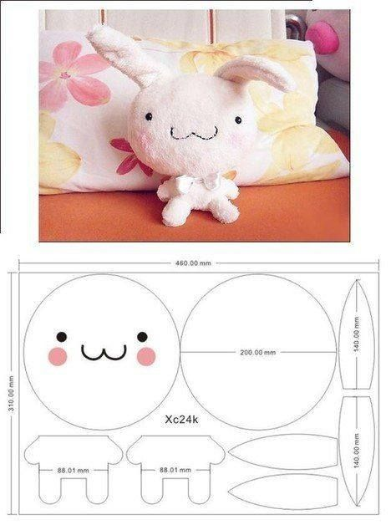
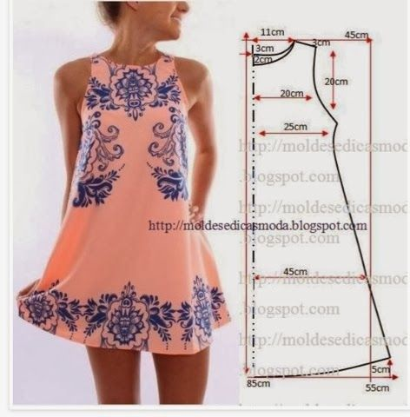
LOS PATRONES DEL PATCHWORK
·Los patrones, son piezas de papel normalmente ,que se utilizan para saber las medidas y formas de las piezas que queremos recortar y coser, para crear algún objeto que necesitamos o queremos.

Slide 8
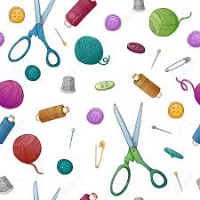
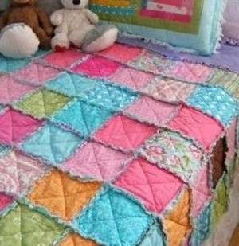
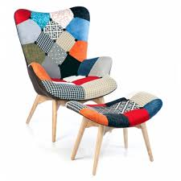
CONCLUSION
Por tanto, el patchwork es una técnica muy antigua ,que se utilizaba por necesidad, y ahora se utiliza más por afición y por la relajación que produce.

Slide 9
DATOS CURIOSOS
"El origen del 'patchwork' se lo pelean varios, los de Estados Unidos dicen que fueron ellos, lo japoneses que nació en su país, los de La Rioja llaman 'almazuela' a este trabajo y aseguran que surgió ahí.”
Esto quiere decir que no tiene un origen exacto.

Slide 10
WEBGRAFIAS
www.ecured.cu/Patchwork
www.deartee.com/blog/que-es-el-patchwork.html

Slide 11
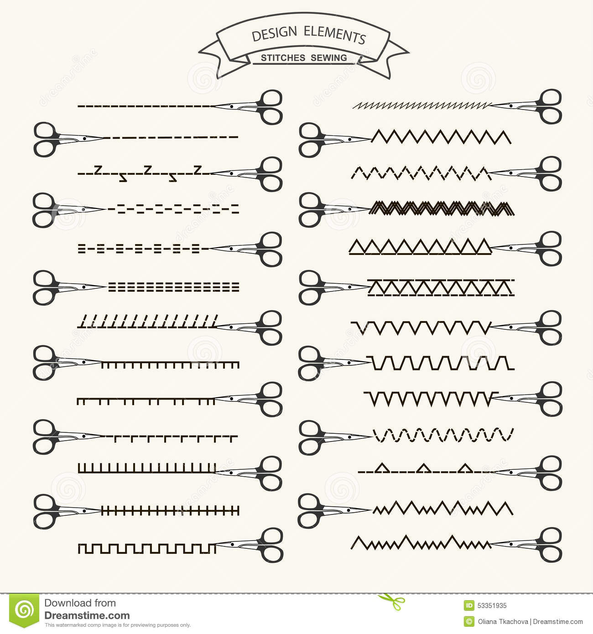
FINAL DE LA PRESENTACION

